Slide 1
НАУКОВЦІ МІЖВОЄННОГО ПЕРІОДу

Slide 2
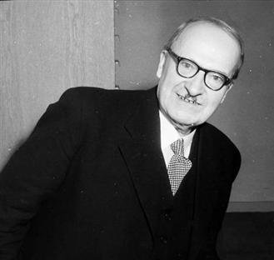
Кнут Лундмарк

Slide 3
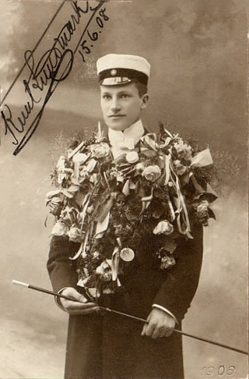
Біографія
Кнут Еміль Лундмарк ( 14 червня 1889 – 23 квітня 1958) — шведський астроном.
Народився в Ельвсбіні. Закінчив університет в Упсалі. Працював там до 1929 року, коли змінив К.В.Шарльє на посаді професора астрономії Лундського університету та директора обсерваторії цього університету.
Наукові роботи присвячені галактичній і позагалактичній астрономії. Деякі результати, отримані Лундмарком в цій галузі, визначили пізніші відкриття, які революціонізували наші уявлення про Галактику та природу спіральних туманностей. У дискусії про спіральні туманності він разом з Г. Кертісом був переконаним прихильником погляду про їх позагалактичну природу. 1919 року, вивчаючи нові зірки, що спалахнули в галактиці Андромеди, Лундмарк визначив відстань до цієї туманності і отримав значення, близьке до знайденого Е.П.Габблом кілька років потому. У тому ж році запропонував метод визначення відстаней до спіральних туманностей за їх кутовими розмірами.

Slide 4
Провів (1926-1928) статистичне дослідження подвійних і кратних галактик; на підставі вивчення справжнього розподілу галактик у просторі першим дійшов висновку про існування Місцевої групи галактик і визначив розташування «екватора» цієї групи. 1946 року з аналізу відстані доM31, отриманого за великою кількістью нових зір, блакитних надгігантів та кулястих скупчень, зробив висновок про необхідність перегляду шкали позагалактичних відстаней (це питання остаточно вирішено В.Г.В.Бааде 1952 року). Лундмарк одним з перших отримав наочні свідчення обертання Галактики. 1919 року він довів, що відносно кулястих скупчень та позагалактичних туманностей Сонце рухається в площині Чумацького Шляху; 1924 року визначив, що цей рух відбувається під прямим кутом до напряму на галактичний центр, і висловив припущення про обертання Сонця і найближчих до нього зір навколо цього центру галактики.
На його честь названо астероїд 1334 Лундмарка.

Slide 5
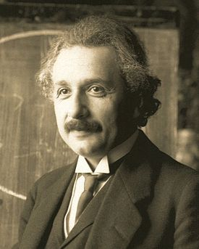
Эйнштейн Альберт
Альберт Ейнштейн народився 14 березня 1879 року в німецькому місті Ульм в єврейській родині. Мешкав у Швейцарії (з 1893), Німеччині (з 1914) і США (з1933). Створив спеціальну (1905) і загальну (1907–1916) теорії відносності; відкрив закон взаємозв'язку маси і енергії. Автор основоположних праць з квантової теорії: ввів поняття фотона, встановив закони фотоефекту, основний закон фотохімії (закон Ейнштейна), передбачив (1916) вимушене випромінювання. Розвинув статистичну теорію броунівського руху, заклавши основи теорії флуктуацій, створив квантову статистику Бозе—Ейнштейна. З1933 року р. працював над проблемами космології і єдиної теорії поля.

Slide 6
У 30-і роки емігрував з Німеччини в США і пізніше на знак протесту проти націонал-соціалізму відмовився від німецького громадянства і вийшов із складу Пруської і Баварської Академій наук. Також виступав проти війни, в 1940-х — проти застосування ядерної зброї. У 1940 р. підписав лист президентові США про небезпеку створення ядерної зброї в Німеччині. Гаряче підтримував ідею створення єврейської держави.

Slide 7
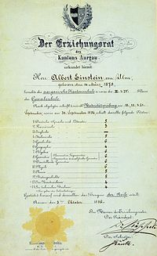
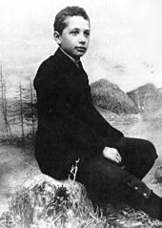

Slide 8
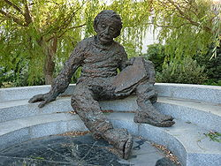
Статуя Альберта Ейнштейна вІзраїльській академії природничих і гуманітарних наук.

Slide 9
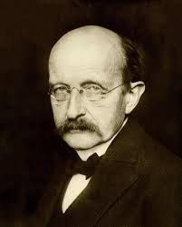
Макс Планк

Slide 10
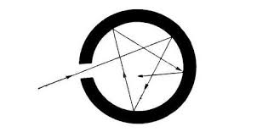
Дослідження
Спектр абсолютно чорного тіла й зародження квантової механіки
Свої дослідження Планк присвячував в основному питанням термодинаміки. Популярність він здобув після пояснення спектру так званого «абсолютно чорного тіла». Цим поняттям позначають якийсь предмет, чиє випромінювання залежить тільки від температури і видимої площі поверхні. Напротивагу фізичним уявленням про неперервність всіх процесів, що було основою фізичної картини світу, побудованої Ньютоном і Лейбніцем, Планк увів уявлення про квантову природу випромінювання. А саме, згідно з його теорією електромагнітні хвилі випромінюються і поглинаються порціями (квантами) з енергією, пропорційною частоті
де — частота випромінювання, а — коефіцієнт пропорційності, універсальна фізична стала, яка отримала назву сталої Планка.
При термодинамічній рівновазі чорного тіла, нагрітого до температури T, із своїм випромінюванням, спектр випромінювання описується розподілом Планка:
,де I(ν) — енергія, яка з одиниці площі в одиницю часу випромінюється в частотному діапазоні між ν і ν+dν у просторовий кут ; c — швидкість світла, k — стала Больцмана.

Slide 11
Дослідження
За своєю природою Планк був консерватором. Він працювавв над поясненням результатів експериментального вимірювання випромінювання абсолютно-чорного тіла. До того Вільгельм Він отримав формулу, що добре описувала спектр при високих частотах, а закон Релея-Джинса добре описував спектр при малих частотах, проте призводив до ультрафіолетової катастрофи при високих. Планку вдалося отримати формулу, що давала описувала весь спектр, однак це була тільки емпірична залежність. Намагаючись знайти їй теоретичне обґрунтування Планк звернувся до статистичної фізики. Йому довелося припустити, що світло випромінюється порціями з енергією, пропорційною частоті. Спочатку Планк сприйняв це тільки як формальне припущення. Це припущення суперечило його поглядам на світ. У наступні роки він намагався знайти пояснення, але безуспішно. Однак, він не бачив іншого виходу: саме така формула описувала експериментальний спектр, і отримати її можна було тільки зробивши припущення про кванти енергії.

Slide 12
